Slide 1
organigrama

Slide 2
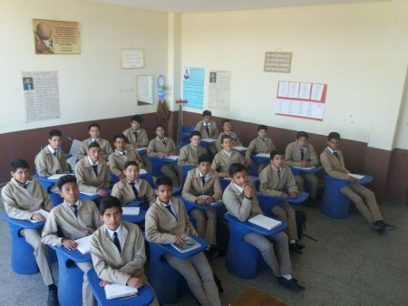
Sport Live

Slide 3
Presidente
Vice Presidente
Gerente
Secretaria
Asesores
Economía
Redacción y Comunicación
Publicidad

Slide 4
Esteban Hinojosa
Santiago Martínez
Francisco Encalada
Cristhian Villareal, Alex Villareal,Edgar Garcia y todos los que conforman el 3”c” B.G.U
John Monga
José Merchan
Jorge Narváez
Daniel Potilla
Steven Villa
Jair Luna
Nicolay Fuel
Jordán Coronel

